Slide 1
OBEZ VE DİYABETLİ ÇOCUKLARDA CİLT BULGULARI
Araş.Gör.Dr. Feyzanur ÇELİK TEYMUR
Aile Hek. Anabilim Dalı
22.12.2020

Slide 3
Giriş
Obezite ve diyabet, cilt dahil birçok organı etkileyen, 2 kronik hastalıktır.
Her iki hastalık da yetişkinlerde daha yaygın olmasına rağmen, pediatrik popülasyondaki görülme sıklığı artmaktadır.
Dünya Sağlık Örgütü'ne göre, Avrupa'daki çocukların ve ergenlerin % 20'si fazla kilolu ve bunların üçte biri obezdir.

Slide 4
Giriş
Diyabet ve obezitenin cilt bulguları, çocuklarda hastalığın başlangıç yaşı, süresi ve ciddiyeti ile doğrudan ilişkilidir.
Bu derlemede, 2 bölüm halinde diyabet ve obeziteyle ilişkili cilt bulgularını inceleyeceğiz.

Slide 6
Diyabete Sekonder Cilt Bulguları
Kserozis ve Ciltte Kalınlaşma
Kserozis (kuru cilt), diyabetin en erken ve en yaygın belirtilerinden biridir ve DM1'li hastaların % 22 kadarında bulunur.
Diyabetli hastalarda kserozis görülmese bile ciltte kalınlaşma ve buna bağlı elastikiyet kaybı gözlenir. Eller ve ayaklar bu değişimin en çok görüldüğü yerlerdir.
Bu duruma bağlı olarak eklem hareketlerinde kısıtlanma yaşanabilir.
Notes:
-------cilt kalınlaşmasının olası sebebi anormal kollajen glikozillenmesi ve insülinin kollajen proliferasyonunu uyarmasıdır.

Slide 7
Diyabete Sekonder Cilt Bulguları
Keratozis Pilaris
10 yaş üzeri, DM tip 1’li çocuklarda prevelansı % 11.7.
Klinik görünümü;
  Özellikle kollar ve bacakların ekstansör yüzeylerinde,
  Gövde, kalça ve nadiren yüzde de olabilir
  Eritem ve foliküler papüller
Özellikle atopik dermatit ve yüksek BKİ ile ilişkilidir.
Kış aylarında artış gösterir, yazları hafifler.

Slide 8
Notes:
------atopik dermstit ile ilişkili olan keratosisi pilarisin olası sebebi kserozisdir.
------kıl foliküllerinin ağızlarında keratin yapımına bağlı oluşuyor.

Slide 9
Diyabete Sekonder Cilt Bulguları
Rubeozis Faciei
Diyabet hastalarında görülen karakteristik yüz döküntüsüdür.
Muhtemelen yanak bölgesindeki küçük damarların, mikroanjiyopatiye sekonder genişlemesi ile oluşur.
Tip 2 diyabetlilerdeki prevelansı, tip 1 DM’lilere göre daha yüksektir.

Slide 10
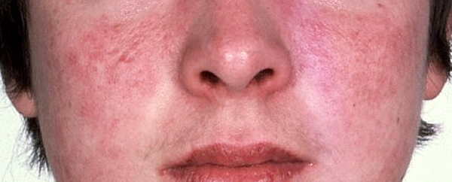
Notes:
------rubeosis faciei diyabeticorum

Slide 11
Diyabete Sekonder Cilt Bulguları
Kısıtlı Eklem Hareketleri
Tip 1 diyabetin klinik olarak en erken oluşan, uzun dönem komplikasyonudur.
Bulgular;
  Parmak eklemlerinde bilateral asemptomatik kontraktürler
  Daha büyük eklemlerde cilt kalınlaşmasına bağlı hareket kısıtlılığı
  Kısa boy
Etiyoloji;
  Kollajenin non-enzimatik glikozillenmesi,
  Çapraz bağlanmış, çözünmeyen kollajen yapılarının dermis ve eklemlerde birikimi
Notes:
------iyi glisemik kontrol sayesinde son yıllarda insidansında azalma görüldü.
------bu komplikasyon direkt olarak diyabetin süresi ve glisemik kontrolle ilişkilidir.
----- ilk olarak 4 ve 5 . Falanksların proksimalleri etkilenirken sonrasında diğer falangial eklemler dirsekler dizler bilekler etkilenebilir.

Slide 12
Diyabete Sekonder Cilt Bulguları
Enfeksiyonlar
Diyabetli çocuklarda özellikle fungal ve bakteriyel enfeksiyonlar artmış sıklıkla görülebilir. (özellikle kandida, stafilokok ve streptokokal enfeksiyonlar)
Viral enfeksiyonlara karşı özel bir yatkınlık bildirilmemiştir.

Slide 13
Diyabete Sekonder Cilt Bulguları
Enfeksiyonlar (Fungal)
Tinea pedis, onikomikozis ve mukozal membranların kandidal enfeksiyonu sık görülen enf. arasındadır.
En sık görülen kandidal enfeksiyonlar kandidal vulvovajinit, balanit ve angular cheilitistir.
Yakın kş ve hbA1C takibi mikotik enfeksiyonlar açısından önemli. Kötü kontrollü diyabette, tedavi yanıtı gecikebilir.

Slide 14
Diyabete Sekonder Cilt Bulguları
Enfeksiyonlar (Bakteriyel)
Stafilokokal enfeksiyonlara yatkınlık, DM tip 2 ye nazaran Dm tip1 hastalarında daha çok artmıştır.
Folikülit ve impetigo en yaygın görülenlerdir.
Diyabetli çocuklarda görülebilen diğer enfeksiyonlar, eritrazma, mukormikozis ve malign otitis eksternadır. (genelde daha yaşlı ve immünsüprese hastalarda görülen enfeksiyonlardır.)

Slide 15
Notes:
------eritrazma etkeni kornebakteriyum minitissimum.

Slide 16
Diyabete Sekonder Cilt Bulguları
Mikroanjiyopati ve Nöropati
Kronik komplikasyonlardır, öbür bulgulara nazaran geç dönemde oluşur. (20’li yaşlarda genellikle)
Periferik sinirlerin vazo-nervozumları, kronik hiperglisemi ve iskemiye bağlı hasarlanır.
Mikrovasküler sistemde elastisitenin azalmasına bağlı arterioskleroz
Periferik arterlerde ise bozulmuş endotelyal vozomotor fonksiyon

Slide 17
Diyabete Sekonder Cilt Bulguları
Mikroanjiyopati ve Nöropati
Bulgular;
  Alt ekstremitelerde vücut ısısının azalması
  Tırnak bozuklukları
  Özellikle ayaklarda ve bacaklarda tüylerin dökülmesi
  Anhidroz (otonomik disfonksiyon)
  Yara iyileşmesinin bozulması
Diyabetik ayak gibi komplikasyonların daha ziyade yetişkin dönemde görülmesine rağmen, çocukluktan itibaren önlem alınması gereklidir.

Slide 18
Diyabetli Hastalarda Sık Görülen Cilt Bozuklukları
Nekrobiozis Lipoidika
Nadir görülen bir hastalıktır.
Genellikle retinopati ve nefropati gelişen kişilerde oluşur.
Klinik görünüm;
  Genellikle alt ekstremite tutulur ve asemptomatik,
  Bilateral sarımsı veya kırmızı-kahverengi plak oluşumları,
  Sıklıkla tibia ön yüzde görülebilir.
Tedavide kş düzeyinin sıkı kontrolü önem arz eder.
Notes:
-------nötrofilik nekrotizan vaskülit oluşumuna bağlı olarak ortaya çıkmıştır. (erken dönemde)
-------geç dönemde ise kollajenin hyalinizasyonu---nekrobiozis
------patofizyoloji net olmamakla birlikte inflamatuvar yanıta bağlı kollajen dejenerasyonu söz konusu.

Slide 20
Diyabetli Hastalarda Sık Görülen Cilt Bozuklukları
Granuloma Annulare
Çocukluk döneminde oldukça nadir görülen, ancak görüldüğü vakalarda diyabet birlikteliği tespit edilmiştir.
Klinik görünüm;
  En sık lokalize ve subkutan formda izlenir.
  Sert, soluk kırmızı papül formunda,
  Dokunmakla pürüzsüz
  Bazen subkutan, derin yerleşimli fikse bir nodül formunda.
Asemptomatik olduğu için tdv genellikle kozmetik sebeplerle yapılır.
Notes:
-------sebebi kesin olarak bilinmiyor, bağ doku dejenerasyonu ve histiositik inflamasyonla karakterize.

Slide 21
Notes:
-------şekilde görüldüğü gibi halkalar tam birleşme gösterememiş olabilir.
-------tinea corporis veya numuler egzema ile karışabilir. Ancak kabuklanma olmaması ve lokalizasyon ile ayırt edebilirsin.
-------lokalize formlarda topikal steroid uygulaması yapılabilir. Veya krioterapi denenebilir.
-------yaklaşık 2 yıl gibi bir sürede kendiliğinde resorbe olur.

Slide 22
Notes:
------nadiren de olsa dissemine bir durum haline gelebilir. Dissemine granuloma annulare olarak adlandırılır. Annuler lezyonlar birleşme eğilimi gösterebilir.
------ortası hafif çökük veya daha soluk renkli lezyonlar. Lokal triamsinolon tdv
------bu kadar yaygın forma geldiğinde sistemik tdv gerekebilir. (dapson,retinoid, ab, fototerapi vb.)

Slide 23
Diyabetli Hastalarda Sık Görülen Cilt Bozuklukları
Diyabetik Dermopati
Diyabetli yetişkinlerde, en sık görülen cilt bulgusu olmasına rağmen çocuklarda oldukça nadirdir.
Klinik olarak;
  Keskin sınırlı
  Açık kahverengi, atrofik,
  Çapı 1cm’den küçük, yamasal tarzda lezyonlar
  Özellikle alt ekstremite ön yüz tutulumu
Etiyoloji net olarak bilinmemekle birlikte, klinik lezyonların hemosiderin, melanin birikimine bağlı olduğu biliniyor.

Slide 24
Notes:
-----tedavi önerilmiyor. Lezyonlar aniden yayılım gösterebilir veya kendiliğinden gerileyebilir. Tedavi etkisiz olduğu için ve hasta asemptomatik olduğundan tdv önerilmiyor.
-----bu lezyonlar diyabet aısından patognomonik diyemesek bile oldukça spesifik bu sebeple hasta diyabet açısından araştırılmalıdır.

Slide 25
İnsülin Direncine Bağlı Cilt Bulguları
Çocuklarda insülin direnci ve tip 2 diyabet sıklığının artışı söz konusu.
En sık görülen cilt bulguları fibroepitelyoma ve akantozis nigrikans. (diyabetli çocukların üçte birinde görülmektedir.)
Bunların haricinde, keratozis pilaris, hirşutizm , akne ve sebore görülebilir.
Bu bulgular sıklıkla obeziteyle birliktelik gösterdiğinden yaşam tarzı değişikliği ve medikal tdv gerekliliği konusunda dikkatli olunmalıdır.

Slide 26
Obezite
Obezite anormal yağ birikimine bağlı olarak vücut ağırlığının arttığı kronik bir hastalıktır.
Çocuklarda obeziteyi tanımlamak için kullanılabilecek 2 yöntem vardır.
  Yaşa ve cinsiyete göre düzeltilmiş BMİ (25 üzeri fazla kilolu iken 30 üzeri obez)
  Persentil hesabı (85-95 persentil fazla kilolu iken 95 persentil üstü obez)
Obezite ile ilşkili cilt bulguları obezitenin süresi ve başlangıç yaşıyla ilşkili.
Diyabet ve insülin direnci ile birliktelik gösteren obezitede cilt bulgularının sıklığı artıyor.

Slide 28
Obezite ile İlişkili Cilt Bulguları
Akantozis Nigrikans
Obez çocuklarda en sık görülen bulgu.
Klinik olarak;
  Kahverengimsi yamasal veya plak şeklinde lezyonlar
  Hiperkeratotik, düzensiz yüzeye sahip olabilirler
  Çoğunlukla koltuk altlarında, ensenin arka kıvrımında, inguinal ve meme altı deri katlantı bölgelerinde, alt ve üst ekstremite fleksural bölgelerde olabilir.

Slide 29
Notes:
-----------keratinositlerin uzun dönem insülin maruziyetine bağlı oluşmuş olabilir.

Slide 31
Obezite ile İlişkili Cilt Bulguları
Akantozis Nigrikans
Çoğu zaman idiopatiktik ancak genetik sebeplere bağlı da oluşabilir.
Çocuklarda multisistemik hastalıklarla birlikte olabilir;
  HAİR-AN (hiperandrojenizm, insülin direnci, akantozis nigrikans)
  Otoimmün hastalıklarla birliktelik gösterebilir. (SLE, hipotirodizm gibi)

Slide 32
Obezite ile İlişkili Cilt Bulguları
Akrokordon (fibroepitelyal polip, skin tag)
Akantozis nigrikans ile ilişkilidirler.
Yetişkinlerde; ciltte aşırı sürtünme, hormonal bozukluklar, Ht , metabolik sendrom ve obeziteyle ilişkili oldukları gösterilmiş.
10 adetten fazla fibroepitelyal polibi olan kişilerde, obezite ve artmış kan leptin düzeyi gösterilmiş.

Slide 33
Obezite ile İlişkili Cilt Bulguları
Akrokordon (fibroepitelyal polip, skin tag)
Klinik olarak;
  Yumuşak, kahverengi, pedinküllü papüller
  Genellikle boyun, koltuk altı ve kasık bölgesinde yerleşim

Slide 35
Obezite ile İlişkili Cilt Bulguları
Stria
Çocukluk döneminde görülen strialar, direkt olarak fazla kilo ile ilişkilidir.
Lineer atrofik plaklar şeklindedir, gerilime dik yönde oluşurlar.
Genellikle göğüsler, kalça, karın ve uyluk bölgesinde oluşur.
Başlangıçta eritematöz görünümde olan strialar sonrasında morumsu renk alır ve son olarak soluk beyazımsı renkte, deprese görünüm alırlar.

Slide 36
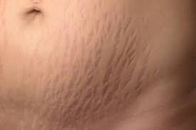

Slide 37
Obezite ile İlişkili Cilt Bulguları
Plantar Hiperkeratozis
Obez hastalarda, ayaklarda şekil bozuklukları oluşabilir. (arkın kaybolması ile daha geniş ve belirgin ayak izi)
Diyabetli hastalarda oluşan plantar hiperkeratoz, diyabetik ayağın öncü lezyonudur.

Slide 38
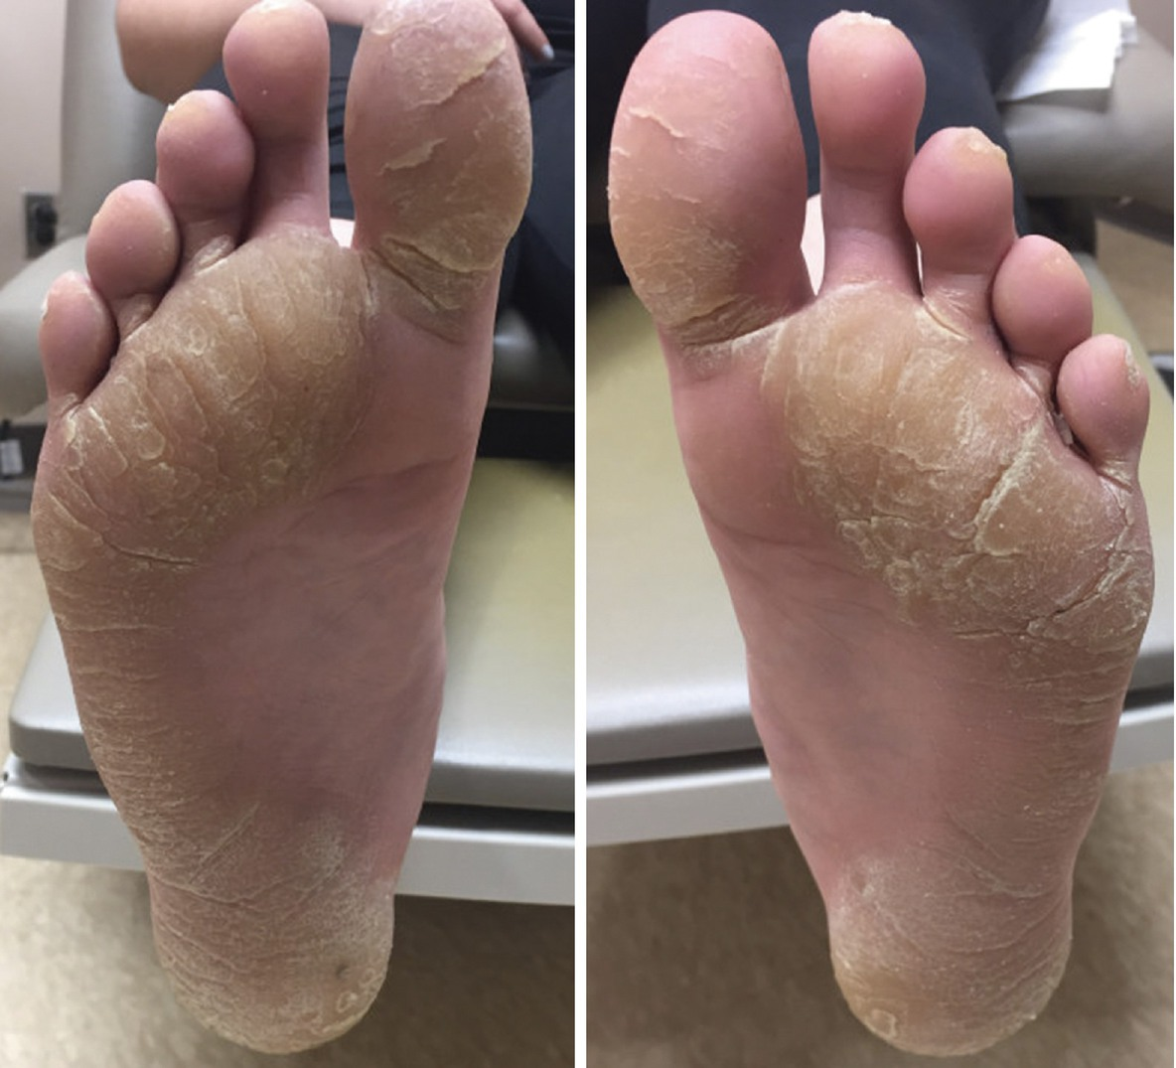

Slide 39
Obezite ve Hidradenitis Süpüritiva
Obezite bu hastalık için bir risk faktörüdür.
Puberte ile başlayabilen, kronik, rekürren bir inflamasyon durumu söz konusudur.
Vücudun tüy bulunduran bölgelerindeki (koltuk altları, kasıklar ve anogenital bölge gibi) apokrin bezlerin pilosebase ünitelerinin inflamasyonu söz konusudur.
Ağrılı nodüller, kistler ve mukopürülan akıntının gerçekleştiği sinüsler bulunabilir.
Sigara kullanımı bir risk faktörüdür.
Notes:
-----apokrin bezlerin pilosebase ünitesinin inflamasyonu söz konusudur.
-----kıl folikülünün ağzının tıkanması ile birlikte apokrin bezler tıkanmış olur. Üzerine sekonder bakteriyel enf eklenebilir.

Slide 40
Notes:
-----skar oluşumu ve fibrozis görülebilir.

Slide 41
Sonuç
Sonuç olarak, diyabet ve obezite prevelansı artan ve cilt üzerine önemli etkileri olan iki majör sistemik hastalıktır.
Biz klinisyenlerin, bu hastalıklarla ilişkili cilt bulgularına hakim olup bu konudaki donanımını arttırması, erken tanı ve sekelleri önleyebilmek açısından önem taşımaktadır.

Slide 42
TEŞEKKÜRLER…

